Slide 1

Productos peligrosos
Pictogramas

Slide 2
¿Diferencia entre producto peligroso
y no peligroso?

Slide 3

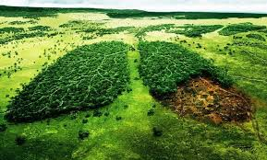
Factores clave
Peligroso para el ser humano
Altamente contaminante para el medioambiente

Slide 4
¿Cómo diferenciar un producto peligroso de uno no peligroso?

Slide 5
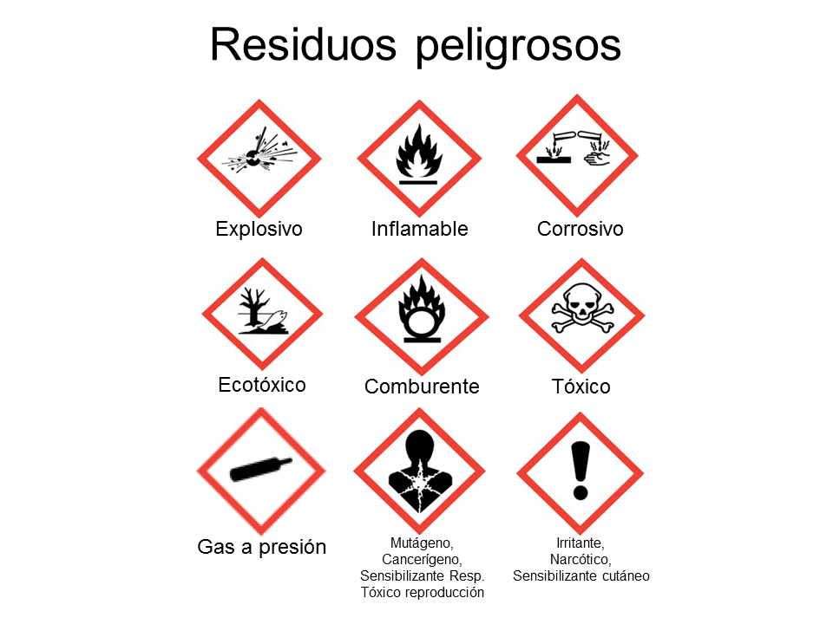
Reglamento CLP 1272/2008

Slide 6
https://www.youtube.com/watch?list=PLXgIzX4W16jeyZqtgfNVQulIJ5g11kfMa&time_continue=666&v=5PrAybF5mJg

Slide 7
Gracias por vuestra atención
Orientados a la mejora

